Slide 1
Data Analytics
Tratamiento de Datos
Preprocessing

Slide 2
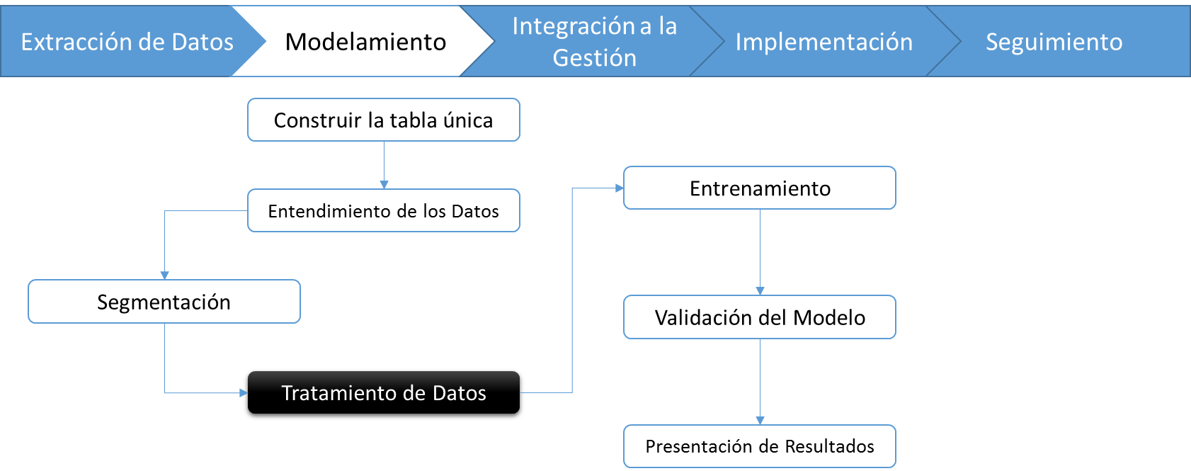

Estamos Aquí:

Slide 3
Tratamiento de Datos: Overview
A partir del análisis univariante y bivariante de la extracción se lleva a cabo un tratamiento de variables con el objetivo de perfilar los datos que finalmente serán utilizados en la construcción del modelo.
1
Análisis univariante y bivariante de los datos
Tratamiento de Variables
2
3
Repetición del análisis UNI/BI variante con las variables ya tratadas
Tratamiento de Missings y Outliers
Mejoras en la tendencia de las variables
Discretización de Variables
Transformación de Variables
4
Creación del tablón con las variables candidatas finales
Construcción del Modelo
5

Slide 4

Tratamiento de Datos
Derivado de los Análisis Univariantes y Bivariantes

Slide 5

Introducción
El tratamiento de variables tiene como objetivo la mejora de la calidad de los datos que serán utilizados en la construcción de modelos, utilizando métodos de tratamiento de missings y outliers, de mejora de la tendencia de variables, discretización y transformación de variables.
Análisis y tratamiento de missings ( valores no informados) y outliiers (atípicos, valores fuera de dominio). Algunas técnicas son:
Eliminación de registros
Sustitución por otro valor
Inclusión de dummies
Discretización de la variables
Creación de nuevas variables a partir de otras existentes en la tabla única. Algunos ejemplos:
Scalamiento
Transformar fechas en antigüedad
Crear ratios, promedios, conteos, máximos, minimos, etc.
Consecuencia de Univariantes y Bivariantes
Introducir mejoras en la tendencia de las variables.
Tratamiento del Target
Suavización de variables
Discretización
Creación de nuevas variables a partir de variables continuas, mediante la creación de grupos homogeneos.
Creación de grupos de forma experta a partir de análisis de frecuencias o histogramas
Métodos de clustering
Discretización automática buscando heterogeneidad del target.
TRATAMIENTO DE VARIABLES
Construcción de Nuevas Variables
Discretización de Variables

Slide 6
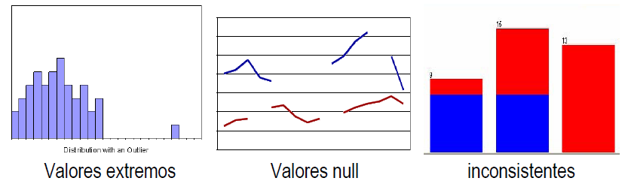
Tratamiento de Missings y Outliers
Este tipo de tratamiento mejora la calidad, distribución y tendencia de las variables. Se determinan a partir de los resultados de los análisis Univariantes y Bivariantes.

Slide 7
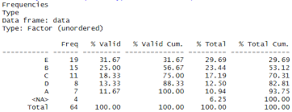
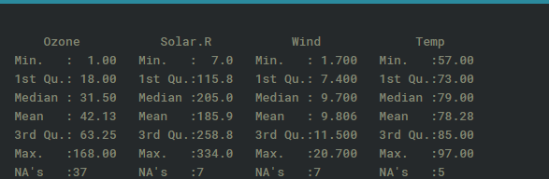
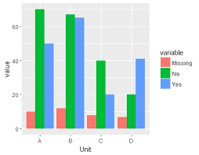
Tratamiento de Missings
Antes del tratamiento de missings es preciso realizar un análisis experto de los motivos de la desinformación, esto permite determinar cual es la metodología de tratamiento mas idónea.
Identificación:
Datos Discretos:
Datos Continuos:

Slide 8
Tratamiento de missings
Si el porcentaje de missings de una variable es relevante y se quiere mantener dicha variable en el modelo, es recomendable realizar un tratamiento para no perder un porcentaje elevado de la población. Es preciso establecer un umbral de missings aceptable.
Reemplazar (Recomendable)
Por una constante global para reconocimiento del algoritmo
Por la media del resto de observaciones (de la misma clase)
Por el valor mas probable obtenido por una técnica de inferencia (Bayes, Arboles, etc.)
No recomendable
Ignorar, Existen algoritmos robustos
Eliminar la variable
Filtrar las filas
A la hora de realizar el tratamiento es importante:
No modificar la distribución de los datos y
No cambiar la relación de la variable tratada con el resto de variables

Slide 9
Datos Extremos - Identificación
Método Visual
Método Analítico
Diagrama de Frecuencias
Diagrama de Cajas (Boxplot)
Identificar puntos que se encuentra fuera de la μ ± 3σ
Las que están fuera del Rango intercuartílico :
[Q1 – 1.5 * IRQ , Q3 + 1.5 * IRQ]

Slide 10
Datos Extremos -Tratamiento de Cotas
Recomendable
No recomendable
Discretizar. Transformar un valor continuo en discreto (Muy alto, …, muy Bajo)
Imputar Percentiles extremos (Pe. P1 y P99)
Ignorar, Existen algoritmos robustos
Eliminar la variable
Filtrar las filas

Slide 11
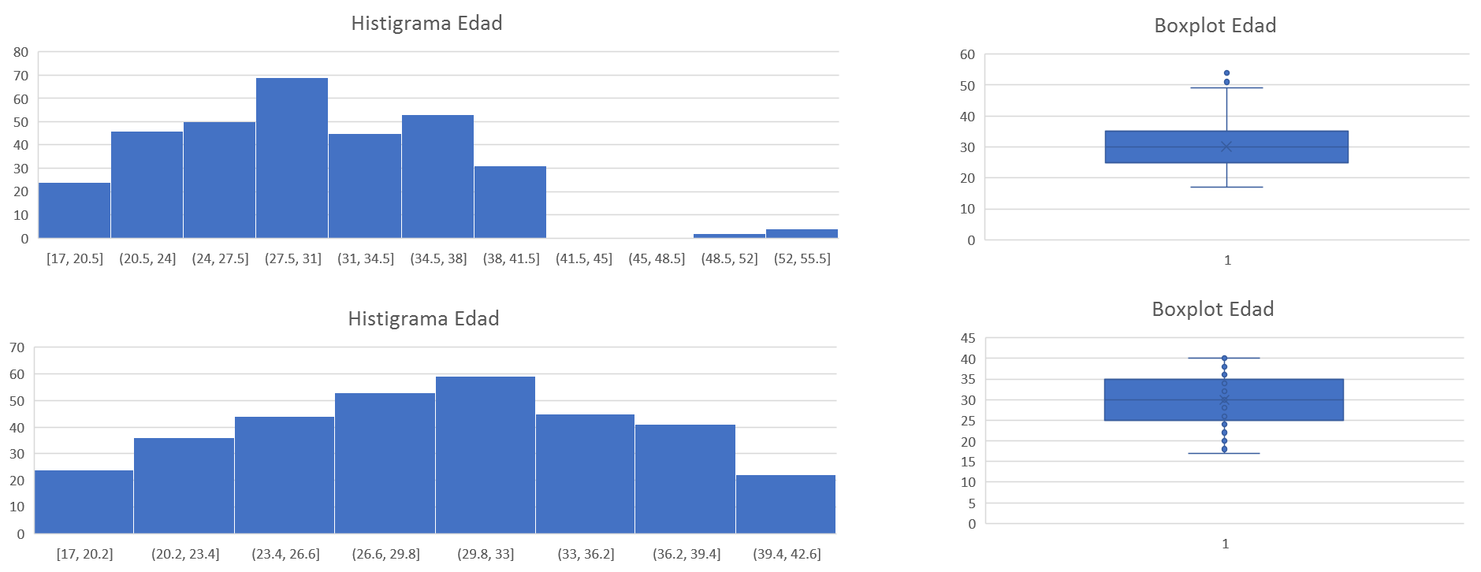
Tratamiento de Cotas
Un atípico es una observación alejada de la mediana y cuya eliminación de la muestra podría suponer un cambio significativo en la estimación del modelo. Su tratamiento no debería distorsionar la distribución inicial de la población.

Slide 12
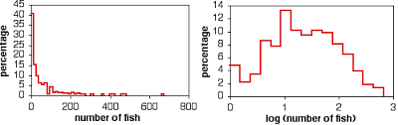
Transformación de Datos

Slide 13
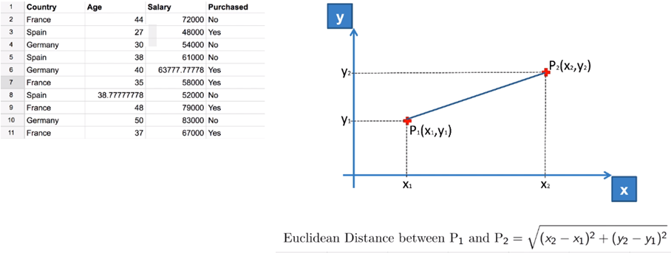
Feature Scaling
La mayoría de algoritmos de aprendizaje automático, se basa en lo que se llama la distancia euclidiana. Tener valores en diferente escala causará problemas en este calculo.

Slide 14
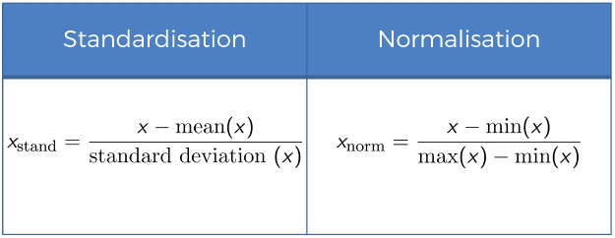
Feature Scaling
Existen varias formas de escalar los datos
Las mas comunes son las siguientes:
Con esto se esta colocando las variables en el mismo rango en la misma escala, de modo que ninguna variable esté dominada por otra.

Slide 15
Feature Scaling
Transformando las variables de valores grandes y muy diferentes a valores pequeños y similares.
Incluso si los algoritmos no están basados en la distancia euclidiana, es conveniente hacer el escalamiento para que el algoritmo converja mucho mas rápido (Arboles de decisión).
El escalamiento de variables categóricas no es recomendable dado que perdemos interpretación del modelo resultante.
Considerar lo siguiente, respeto al escalamiento de la variable target:
Modelos de regresión: recomendable
Modelos de clasificación: no escalar la variable target

Slide 16

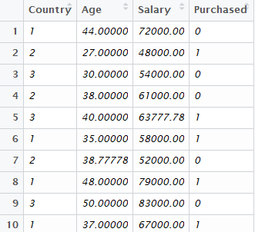
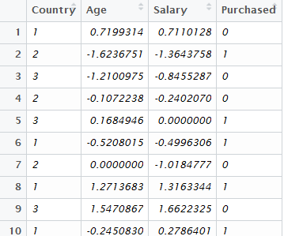
Feature Scaling
Hands On en R:

Slide 17
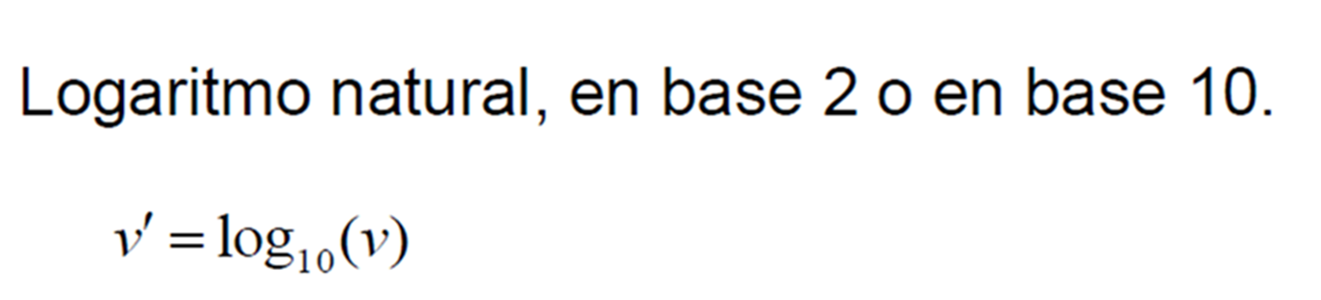
Feature Scaling
Un forma muy común de reducir la escala de una variables es utilizando el logaritmo. A este procedimiento también se le conoce como suavización de datos. Se aplica cuando se tiene valores numéricos muy grandes y de alta variabilidad

Slide 18
Muestreo Training y Test

Slide 19
Training and test Set
Dividir la data en dos muestras, es una técnica muy utilizada para evaluar los resultados de un análisis estadístico y garantizar que son independientes de las dos muestras (cross-validation)
La muestra de train, será con la cual se realiza el entrenamiento y como consecuencia se obtendrá una predicción (formula o regla lógica)
La muestra de test, permitirá evaluar la predicción. Aplicando la regla obtenida, a este nuevo set de datos (target real vs target estimado)
Solo aplica para aprendizaje supervisado.
El muestreo tiene que estar balanceado por la variable target.
La división de las observaciones recomendada es:
training 60-80% del total
test 40-20% del total
El porcentaje de división dependerá del algoritmo seleccionado.

Slide 20
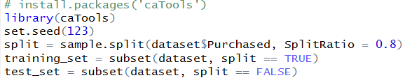
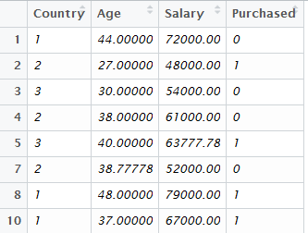

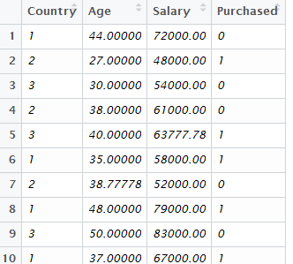

Training and test Set
Hands On en R:

Slide 21
Data Preprocessing Template

Slide 22
Data Preprocessing Template
Workflow:
1. Import libraries
2. Import Data Set
3. Data treatment (Missings y Dimensions)
4. Encoding categorical data
6. Feature Scaling

Slide 23
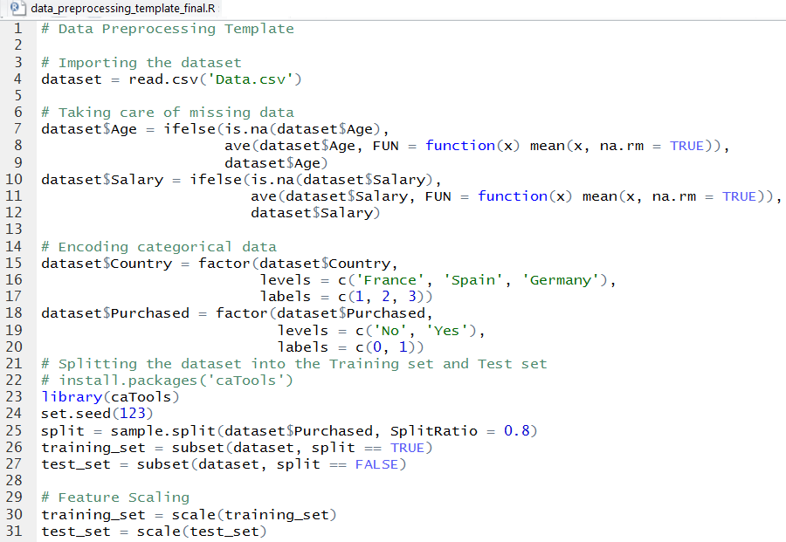
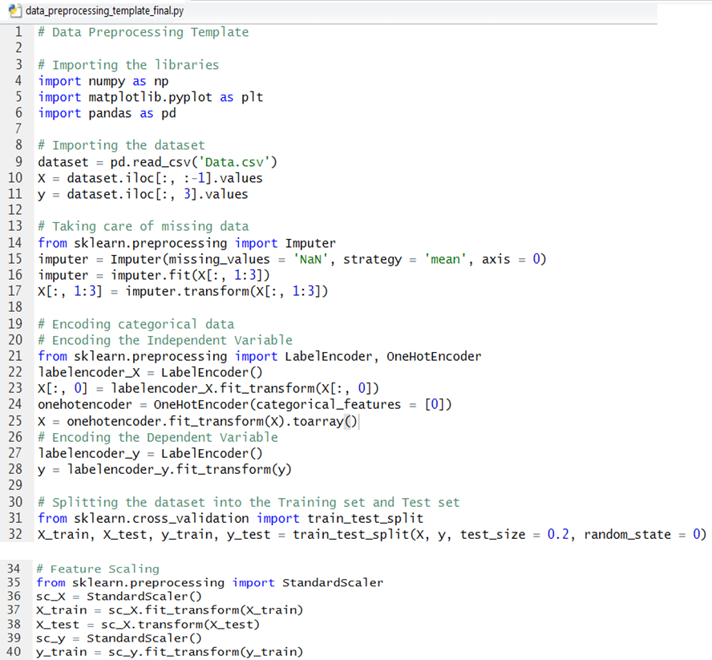
Data Preprocessing Template

